Slide 1


딥러닝을 활용한
주가 예측 웹프로그램
20192587 이준희 20192585 이승준

Slide 2

목차
기획 의도
개발 환경 및 시스템 구조
기능 소개
시연 영상
발전 방향
QnA

Slide 3
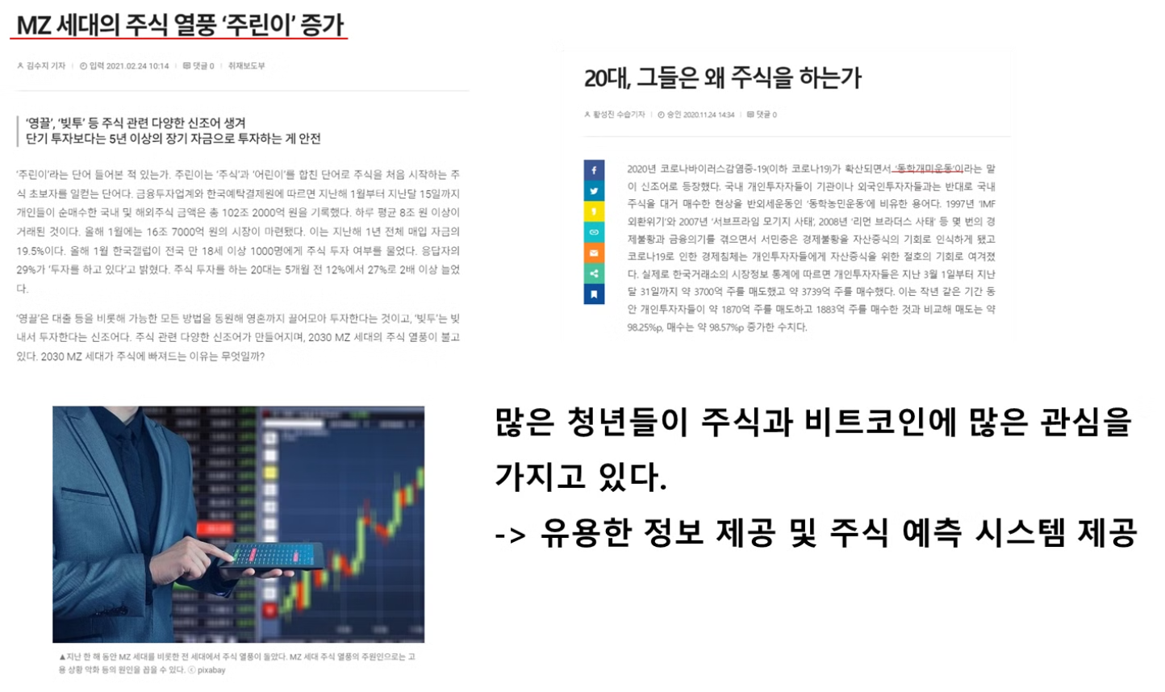
기획 의도

Slide 4
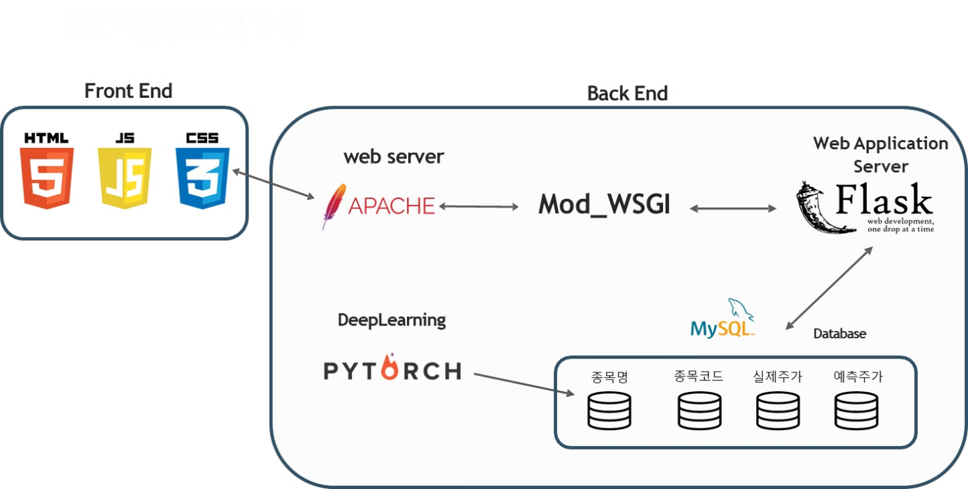
개발 환경 및 시스템 구조

Slide 5
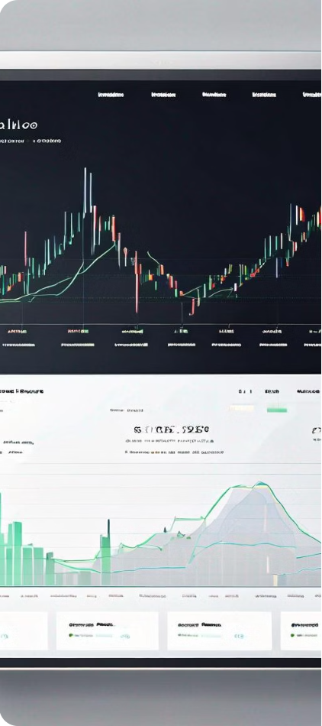
기능 소개
1
주가 예측
2
주요 정보
LSTM 모델을 통해 주가 변동 예측
주식 종목의 과거 데이터 및 분석 정보 제공
3
검색어 입력시 관련된 뉴스 제공
원하는 키워드 입력시 그에 관련된 뉴스 정보 제공공

Slide 6
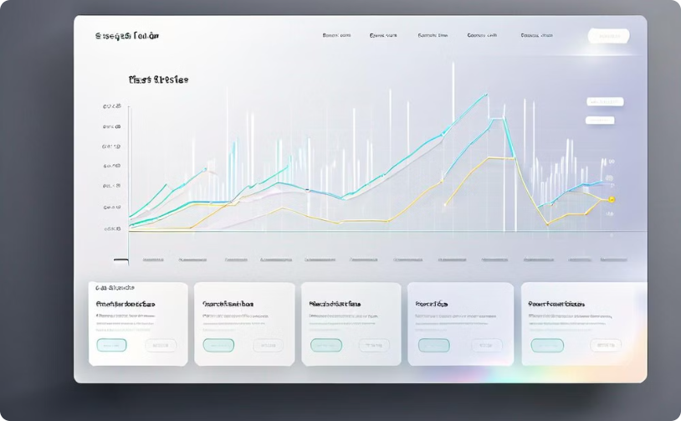
시연 영상

Slide 7
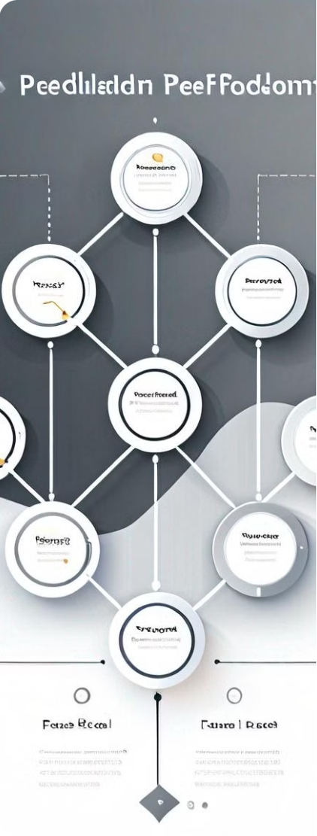



발전 방향
모델 고도화
딥러닝 모델 지속 개선으로 예측 정확도 향상
데이터 확장
더 다양한 데이터 수집으로 분석 범위 확대
실시간 정보 제공
현재는 크롤링한 데이터를 기반으로 학습하였지만
실시간 기능을 탑재하여 주식 데이터를 업데이트

Slide 8
QnA

Slide 9

감사합니다.

